Slide 1
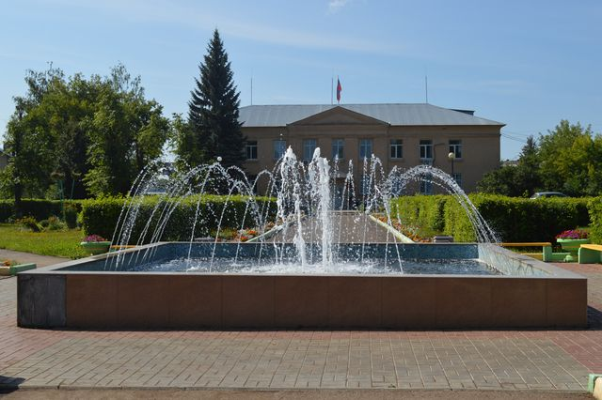
Бюджет для граждан Тоншаевского муниципального района
ПОДГОТОВЛЕН НА ОСНОВАНИИ ПРОЕКТА РЕШЕНИЯ ЗЕМСКОГО СОБРАНИЯ ТОНШАЕВСКОГО МУНИЦИПАЛЬНОГО РАЙОНА
«О РАЙОННОМ БЮДЖЕТЕ НА 2017 ГОД»

Slide 2
На чем основывается составление проекта районного бюджета
Послание Президента Российской Федерации Федеральному Собранию
Основные направления налоговой политики Тоншаевского муниципального района Нижегородской области на 2017 год и плановый период 2018 и 2019 годов
Основные направления бюджетной политики Тоншаевского муниципального района Нижегородской области на 2017 год и плановый период 2018 и 2019 годов
Прогноз социально-экономического развития Тоншаевского муниципального района Нижегородской области на 2017 год и на период до 2019 года
Итоги исполнения консолидированного бюджета за 2015 год и текущий период 2016 года
13 муниципальных программ

Slide 3
ЧТО ТАКОЕ «БЮДЖЕТ ДЛЯ ГРАЖДАН»?
«Бюджет для граждан» информационный сборник, который познакомит население района с основными положениями главного финансового документа Тоншаевского муниципального района – районного бюджета, а именно проекта районного бюджета на 2017 год. В сборнике в доступной форме представлено описание доходов, расходов бюджета и их структуры, приоритетные направления расходования бюджетных средств, объемы бюджетных ассигнований, направляемых на финансирование социально-значимых мероприятий в сфере образования, культуры, физической культуры , спорта и в других сферах.
«Бюджет для граждан» нацелен на широкий круг пользователей
– всех граждан Тоншаевского муниципального района, интересы которых
в той или иной мере затронуты районным бюджетом.

Slide 4
Что такое бюджет
Бюджет – это форма образования и расходования денежных средств,
предназначенных для финансового обеспечения задач и функций государства
и местного самоуправления. Районный бюджет это план доходов и расходов
Тоншаевского муниципального района Нижегородской области
В случае превышения расходов над доходами образуется дефицит бюджета ( необходимы источники покрытия дефицита, можно например использовать остатки средств или привлечь средства в долг)
В случае превышения доходов над расходами образуется профицит бюджета ( можно накапливать резервы, погашать имеющиеся долги)
Сбалансированность бюджета по доходам и расходам – основополагающее требование, предъявляемое к органам, составляющим и утверждающим бюджет.

Slide 5
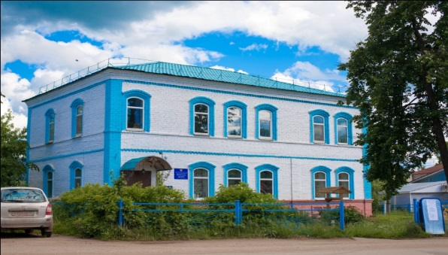
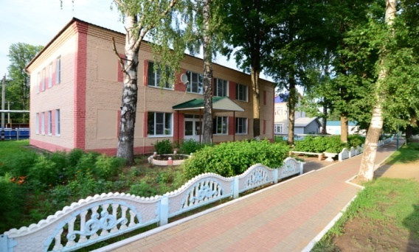
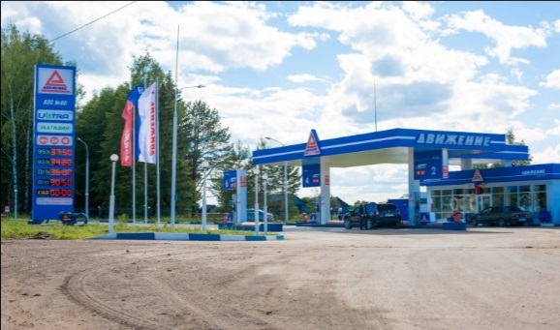
Из чего состоит бюджетная система
Тоншаевского муниципального района
Консолидированный бюджет Тоншаевского муниципального района
Районный бюджет
Бюджет рабочего поселка Тоншаево
Бюджет рабочего посёлка Пижма
Бюджет рабочего посёлка Шайгино
Бюджет Увийского сельсовета
Бюджет Ошминского сельсовета
Бюджет Кодочиговского сельсовета
Бюджет Одошнурского сельсовета
Бюджет Ложкинского сельсовета
Бюджет Березятского сельсовета

Slide 6
Основные направления бюджетной и налоговой политики Тоншаевского муниципального района
на 2017 -2019 годы
Сохранение и развитие налогового потенциала на территории района
Обеспечение сбалансированности и устойчивости бюджетной системы района
Повышение качества финансового контроля в управлении бюджетным процессом
Повышение эффективности расходования бюджетных средств, выявление и использование резервов для достижения планируемых результатов
Главные приоритеты бюджетной политики на 2017 -2019 годы
Повышение качества жизни населения
Безусловное выполнение всех принятых обязательств

Slide 7
динамика прогнозных показателей
социально-экономического развития ТОНШАЕВСКОГО РАЙОНА
Отгружено товаров собственного производства по полному кругу организаций, млн.рублей
Инвестиции в основной капитал,
млн.рублей
396,8
369,4
332,7
346,7
Численность населения, тыс.человек
Фонд заработной платы , млн.рублей
18,873
18,773
18,667
18,560

Slide 8
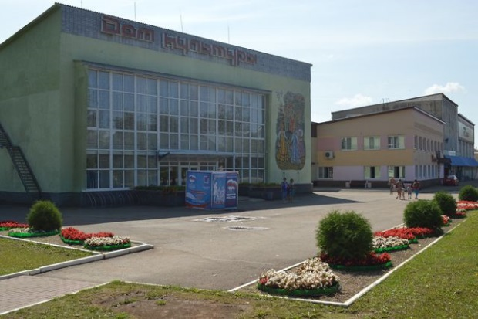
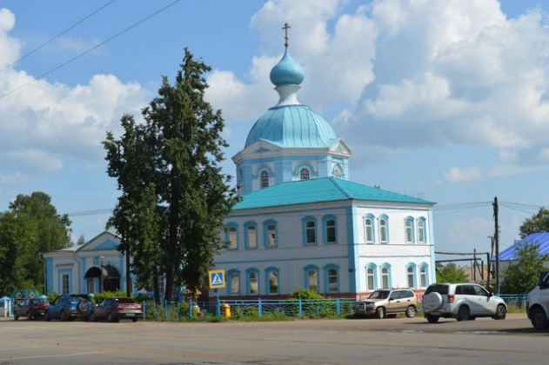
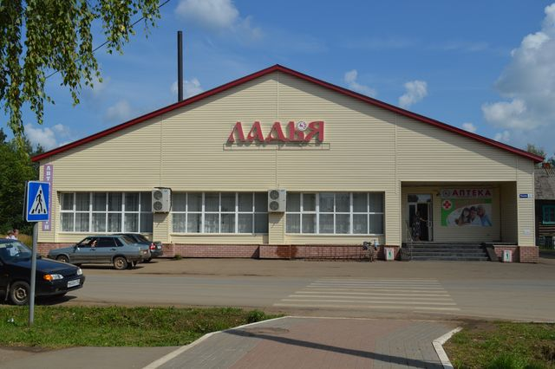
Основные параметры бюджета Тоншаевского муниципального района (млн.руб.)
 | 2016 год (факт) | 2017 год (план) | (%)
I. Доходы, всего, из них: | 619,9 | 509,8 | 82
Налоговые и неналоговые доходы | 161,5 | 157 | 97
Безвозмездные поступления | 458,4 | 352,8 | 77
II. Расходы, всего | 630 | 503,8 | 80
III.Дефицит (-), профицит (+) | -10,1 | +6

Slide 9
Из чего складываются доходы бюджета
Доходы бюджета - безвозмездные и безвозвратные поступления денежных средств в бюджет
Доходы бюджета
НАЛОГОВЫЕ ДОХОДЫ
НЕНАЛОГОВЫЕ ДОХОДЫ
БЕЗВОЗМЕЗДНЫЕ
ПОСТУПЛЕНИЯ
Поступления от уплаты налогов, установленных Налоговым кодексом Российской Федерации, законодательством Нижегородской области и решениями земского собрания Тоншаевского муниципального района (налог на доходы физических лиц, акцизы, земельный налог, налог на имущество физических лиц и другие налоги)
Поступления от уплаты пошлин и сборов, установленных законодательством РФ, нормативными правовыми актами Администрации Тоншаевского муниципального
района (доходы от использования и продажи муниципального имущества и земли, плата за негативное воздействие на окружающую среду, штрафы и иные неналоговые доходы)
Поступления от других бюджетов бюджетной системы, граждан и организаций (межбюджетные трансферты в виде дотаций, субсидий, субвенций и иных межбюджетных трансфертов, а также поступления от физических и юридических лиц (кроме налоговых и неналоговых доходов)

Slide 10
Каковы основные параметры бюджета
Тоншаевского муниципального района
Млн.руб.
619,9
630
509,8

Slide 11
Из каких поступлений формируются доходы бюджета Тоншаевского муниципального района
на 2017 год
Безвозмездные
поступления
69,2 %
Налоговые доходы
25,7 %
Неналоговые
доходы 5,1%

Slide 12
Какие налоги уплачивают жители
Тоншаевского муниципального района
Налог на доходы физических лиц
Гл.23 Налогового кодекса РФ, ставка налога 13%, в отдельных случаях:
9% (проценты по облигациям),
30% (доходы, получаемые нерезидентами РФ и доходы по ценным бумагам),
35% (выигрыши, призы)
Земельный налог
Ставка налога от кадастровой стоимости земельных участков:
0,3% по участкам, занятым жилищным фондом, землям с/х назначения, для личного подсобного хозяйства;
1,5% - в отношении других участков
Налог на имущество физических лиц
Ставка налога исходя из кадастровой стоимости объектов налогообложения:
-в размере 0,3% в отношении жилых домов, жилых помещений, гаражей, хозяйственных строений площадь каждого из которых не превышает 50 кв.м.;
-в размере 2% в отношении объектов, кадастровая стоимость которых превышает 300 млн.рублей;
-в размере 0,5% в отношении прочих объектов недвижимости

Slide 13
Из каких поступлений формируются
доходы бюджета Тоншаевского муниципального района
в 2017 году, тыс.рублей
Показатель | Прогноз на 2017 год
Доходы бюджета, ВСЕГО | 509832,7
Налоговые и неналоговые доходы, | 156976,7
в том числе налоговые и неналоговые доходы, являющиеся источниками формирования дорожного фонда городского округа | 9752,4
Безвозмездные поступления, ВСЕГО | 352856
в том числе межбюджетные трансферты:
нецелевые (дотации) | 89278,4
целевые (субсидии, субвенции, иные межбюджетные трансферты) | 263577,6

Slide 14
Какие основные налоговые и неналоговые доходы поступят в
бюджет Тоншаевского муниципального района в 2017 году, тыс.рублей
Наименование | 2016 год | Прогноз 2017 год
Налоговые и неналоговые доходы | 161525,2 | 156976,7
Налоговые доходы всего, из них: | 150005,9 | 131093,6
Налог на доходы физических лиц | 129964,3 | 110548,9
Акцизы | 10405,8 | 9752,4
Единый налог на вмененный доход для отдельных видов деятельности | 4488,1 | 4701,4
Единый сельскохозяйственный налог | 60,7 | 66,9
Налог, взимаемый в связи с применением патентной системы налогообложения | 42 | 48,3
Налог на имущество физических лиц | 1414,7 | 1934,4
Земельный налог | 2522,9 | 2690,8
Государственная пошлина Прочие налоговые доходы | 1083,1 24,3 | 1350,5 0

Slide 15
Какие основные налоговые и неналоговые доходы поступят в
бюджет Тоншаевского муниципального района в 2017 году, тыс.рублей
Наименование | 2016 год | Прогноз 2017 год
Неналоговые доходы всего, из них: | 11519,3 | 25883,1
Доходы от использования имущества, находящегося в государственной и муниципальной собственности | 7204,4 | 7295,7
Плата за негативное воздействие на окружающую среду | 823,1 | 1386,3
Доходы от оказания платных услуг и компенсации затрат государства | 307,2 | 0
Доходы от продажи материальных и нематериальных активов | 2468,6 | 16350
Штрафы, санкции, возмещение ущерба | 716 | 851,1

Slide 16
Как зачисляются налоги на территории района
Налоги и сборы, установленные
законодательством
Уровни бюджета
Бюджет
муниципального
района
Бюджеты
городских и
сельских
поселений
Федеральные
Налог на доходы физических лиц
90%
10%
Налоги со специальными налоговыми режимами, в том числе:
единый налог на вмененный доход
100%
-
единый сельскохозяйственный налог
50%
50%
налог, взимаемый в связи с применением патентной системы
100%
-
Государственная пошлина (в зависимости от установленных полномочий)
100%
100%
Местные
Налог на имущество физических лиц
-
100%
Земельный налог
-
100%

Slide 17
Какую помощь из областного бюджета
получает Тоншаевский муниципальный район, млн.рублей
236
251
176,4
89,2
60,6
12,5
0
2,1

Slide 18
ДОХОДЫ
это поступающие в бюджет денежные средства (налоги юридических и физических лиц, доходы от использования имущества, административные платежи и сборы, безвозмездные поступления)
РАСХОДЫ
это выплачиваемые из бюджета денежные средства (социальные выплаты населению, содержание муниципальных учреждений (образование, ЖКХ, культура, молодежная политика, физическая культура и спорт и другие), капитальное строительство и другие расходы)
Сбалансированность бюджета по доходам и расходам – основополагающее требование, предъявляемое к органам, составляющим и утверждающим бюджет.
ПРОФИЦИТ
это превышение доходов над расходами (можно накапливать резервы, погашать имеющиеся долги)
ДЕФИЦИТ
это превышение расходов над доходами (необходимы источники покрытия дефицита, можно например использовать остатки средств или привлечь средства в долг)

Slide 19
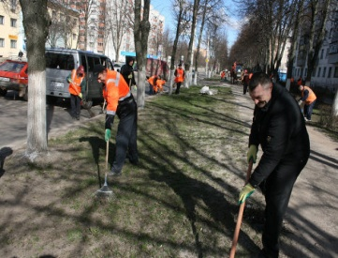
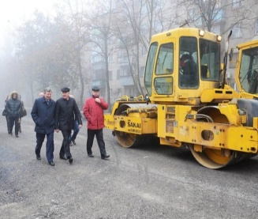
Структура расходов бюджета Тоншаевского муниципального района
по основным отраслям на 2017 год, (%)
59,3

Slide 20
Сравнение расходов по разделам
Раздел | Наименование раздела | 2016 (факт) тыс. руб. | 2017 (план) тыс. руб. | Рост %
1 | Общегосударственные вопросы | 66083,6 | 66896,7 | 101,2
2 | Национальная оборона | 938,4 | 915,6 | 97,6
3 | Национальная безопасность и правоохранительная деятельность | 5845,9 | 6875,6 | 117,6
4 | Национальная экономика | 28520,9 | 26115,5 | 91,6
5 | Жилищно-коммунальное хозяйство | 159011,4 | 13050,1 | 8,2
7 | Образование | 293025,1 | 298792,8 | 102

Slide 21
Сравнение расходов по разделам ( тыс.руб)
Раздел | Наименование раздела | 2016 (факт) | 2017 (план) | Рост %
8 | Культура и кинематография | 52845,3 | 74389,3 | 140,8
10 | Социальная политика | 17963,8 | 11504,5 | 64
11 | Физическая культура и спорт | 3648,1 | 3612,5 | 99
12 | Средства массовой информации | 1988,3 | 1600 | 80,5
13 | Обслуживание муниципального долга | 149,2 | 80 | 53,6
14 | Межбюджетные трансферты | 45762,9 | 46949,1 | 102,6
Итого |  | 675782,9 | 550781,7 | 81,5
Увеличение показателей по разделу “Культура и киноматография” произошло
в связи с планируемым строительством дома культуры в п. Буреполом

Slide 22
Приоритеты бюджетных расходов на 2017 год
Обеспечение выплаты и поэтапное повышение заработной платы отдельным категориям работников социальной сферы в соответствии с утвержденными "дорожными картами" развития отраслей социальной сферы.
Строительство Дома культуры в поселке Буреполом,
Ремонт спортзалов в р.п.Пижма, д. Гагаринское,
Предоставление межбюджетных трансфертов бюджетам поселений

Slide 23
Что такое программный бюджет
Программный бюджет отличается от традиционного тем, что все или почти все расходы включены в программы и каждая программа своей целью прямо увязана с тем или иным стратегическим итогом деятельности ведомства.
Программное бюджетирование представляет собой методологию планирования, исполнения и контроля за исполнением бюджета, обеспечивающую взаимосвязь процесса распределения расходов с результатами от реализации программ, разрабатываемых на основе стратегических целей, целей социально-экономического развития Тоншаевского муниципального района Нижегородской области, с учетом приоритетов государственной политики, задач органа местного самоуправления, общественной значимости ожидаемых и конечных результатов использования бюджетных средств.
Осуществление бюджетных расходов посредством финансирования муниципальных программ
Взаимосвязь бюджетных расходов с результатами реализации муниципальных программ
Повышение качества бюджетного планирования и исполнения бюджета
Районный бюджет на 2017 год сформирован на основе 13 муниципальных программ Тоншаевского муниципального района

Slide 24
Как изменится финансирование муниципальных программ в 2017 году (тыс. руб.)
Наименование | 2016 год | 2017 год | Рост в % к 2016 году
МП "Развитие образования Тоншаевского муниципального района Нижегородской области" | 292406,54 | 299255,1 | 102,3
МП "Развитие культуры Тоншаевского муниципального района" | 56835,33 | 78704,3 | 138,5
МП "Развитие агропромышленного комплекса Тоншаевского муниципального района Нижегородской области" | 8241,96 | 10426,4 | 106,64
МП "Защита населения и территорий от чрезвычайных ситуаций, обеспечение пожарной безопасности и безопасности людей на водных объектах в Тоншаевском муниципальном районе Нижегородской области" | 6447,20 | 6875,65 | 106,64
МП "Управление муниципальным имуществом Тоншаевского муниципального района Нижегородской области" | 2272,76 | 3684,5 | 162,1
МП "Управление муниципальными финансами Тоншаевского муниципального района Нижегородской области" | 11598,83 | 11052,2 | 95,28
МП "Содействие занятости населения Тоншаевского муниципального района Нижегородской области" | 296,07 | 300 | 101,3
МП "Развитие малого и среднего предпринимательства Тоншаевского муниципального района" | 3449,3 | 3693,9 | 107,09

Slide 25
Как изменится финансирование муниципальных программ в 2017 году (тыс. руб.)
Наименование | 2016 год | 2017 год | Рост в % к 2016 году
МП "Обеспечение граждан Тоншаевского муниципального района Нижегородской области доступным и комфортным жильем" | 151994,63 | 3775,6 | 2
МП "Противодействие коррупции в Тоншаевском муниципальном районе Нижегородской области" | 17 | 16 | 94
МП "Развитие физической культуры, спорта и молодежной политики в Тоншаевском муниципальном районе Нижегородской области" | 3598,09 | 3662,5 | 101,79
МП "Профилактика насилия и жестокого обращения с детьми, безнадзорности и аправонарушений несовершеннолетних в Тоншаевском районе" | 0 | 30 | 100
МП "Профилактика преступлений и иных правонарушений в Тоншаевском муниципальном районе" | 0 | 50 | 100
ИТОГО | 537157,72 | 421526,15 | 78,4

Slide 26
Программные и непрограммные расходы бюджета Тоншаевского муниципального района
Общий объем расходов на 2017 год
– 503,8 млн.руб.
Программные расходы
Непрограммные расходы
421,5
млн.руб. (83,7%)
82,3
млн.руб. (16,3%)
Программные расходы определены исходя из необходимости достижения запланированных индикаторов и конечных результатов муниципальных программ по муниципальным программам Тоншаевского муниципального района Нижегородской области (в 2017 году по 13 муниципальным программам)
Непрограммные расходы – расходы не вошедшие в мероприятия муниципальных программ
Notes:
26

Slide 27
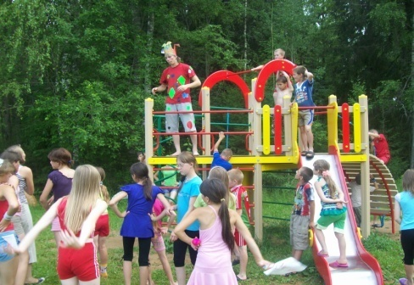
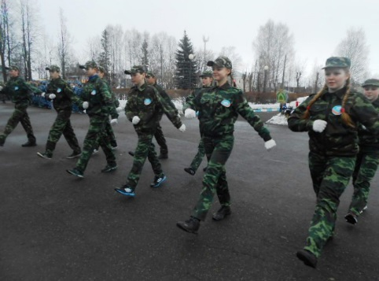
МП «Развитие образования Тоншаевского муниципального района Нижегородской области»
Утверждена:
Постановлением администрации Тоншаевского муниципального района
Нижегородской области от 12.11.2014 года № 165 «Об утверждении муниципальной программы «Развитие образования Тоншаевского муниципального района Нижегородской области».
Срок действия программы:
2015-2020 годы.
Муниципальный заказчик – координатор:
Отдел образования администрации Тоншаевского муниципального района Нижегородской области
Цель:
Формирование на территории Тоншаевского муниципального района Нижегородской области образовательной системы, обеспечивающей доступность качественного образования отвечающего потребностям инновационного развития экономики района, ожиданиям общества и каждого гражданина.
Целевая группа программы:
Дети дошкольного возраста, учащиеся общеобразовательных учреждений, работники образователных учреждений
Всего расходы
по муниципальной программе на 2017 год
– 299,2 млн.рублей
Notes:
27

Slide 28
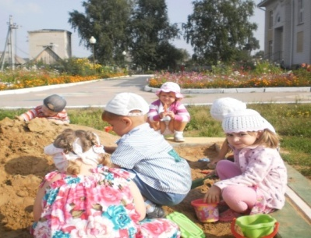
Подпрограммы муниципальной программы «Развитие образования Тоншаевского муниципального района Нижегородской области»
Млн.рублей
Подпрограммы |  | 2016 год | 2017 год | % к 2016 году
Развитие дошкольного образования |  | 90,3 | 86,7 | 96
Развитие общего образования |  | 166,6 | 172,8 | 103,7
Развитие молодежной политики и оздоровление детей |  | 8,9 | 8,2 | 92
Охрана семьи и детства |  | 3,4 | 4,9 | 144,1
Обеспечение реализации муниципальной программы |  | 23,2 | 26,6 | 114,6
Notes:
28

Slide 29
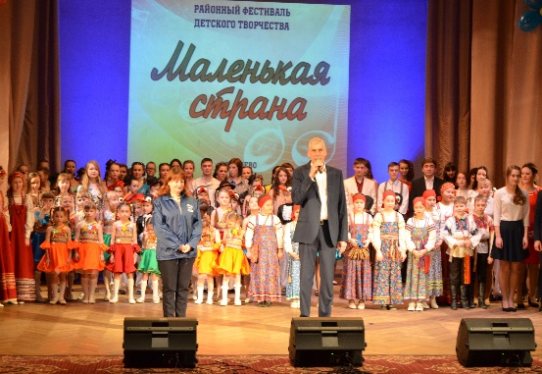
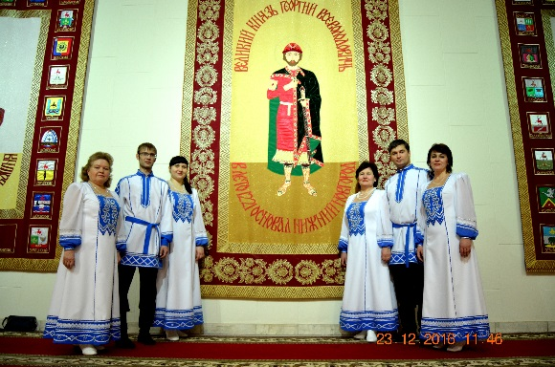
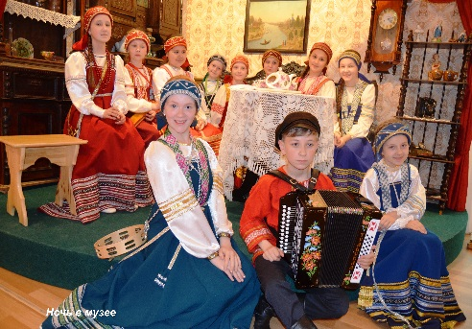
МП «Развитие культуры Тоншаевского муниципального района Нижегородской области»
Утверждена:
Постановлением администрации Тоншаевского муниципального района
Нижегородской области от 12.11.2014 года № 1665 «Об утверждении муниципальной программы «Развитие культуры Тоншаевского муниципального района Нижегородской области».
Срок действия программы:
2015-2017 годы.
Муниципальный заказчик – координатор:
Отдел культуры администрации Тоншаевского муниципального района
Нижегородской области
Цель:
Создание условий и возможностей для повышения роли культуры в воспитании и просвещении населения Тоншаевского муниципального района Нижегородской
области в ее лучших традициях и достижениях, сохранение культурного наследия и единого культурно-информационного пространства
Целевая группа программы:
Жители Тоншаевского муниципального района
Всего расходы
по муниципальной программе
на 2017 год
– 78,7 млн.рублей
Notes:
29

Slide 30
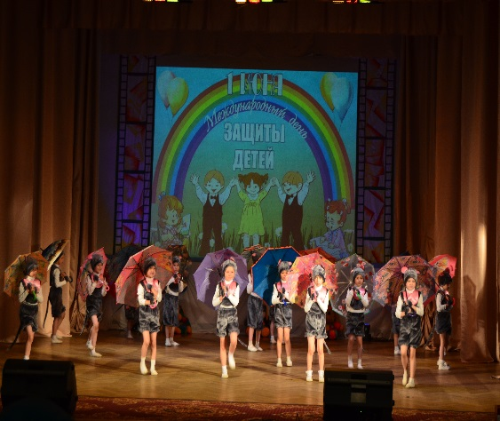
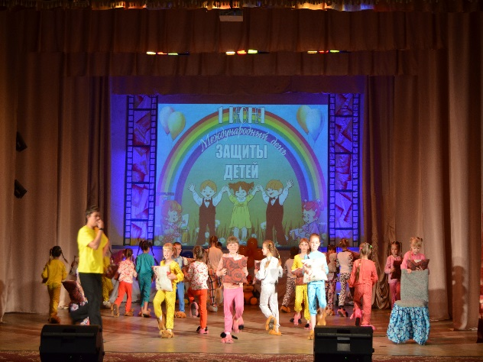
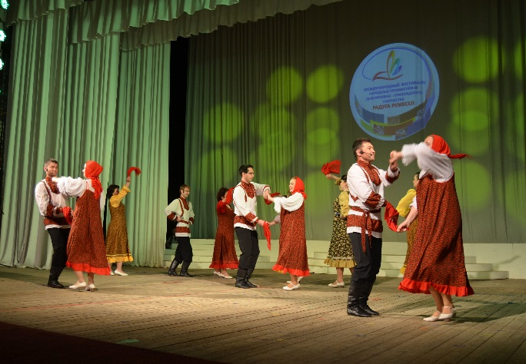
Подпрограммы муниципальной программы МП «Развитие культуры Тоншаевского муниципального района Нижегородской области»
Млн.рублей
Подпрограммы |  | 2016 год | 2017 год | % к 2016 году
Развитие культурно-досуговой деятельности Организация библиотечного обслуживания населения |  | 32,9 11,7 | 39,5 14,9 | 120 127
Развитие музейной деятельности Развитие дополнительного образования в области искусств |  | 2,2 4 | 2,6 4,3 | 118 107,5
Развитие киноматографии |  | 0,3 | 0,3 | 100
Обеспечение реализации муниципальной программы |  | 5,7 | 5,1 | 89
Notes:
30

Slide 31
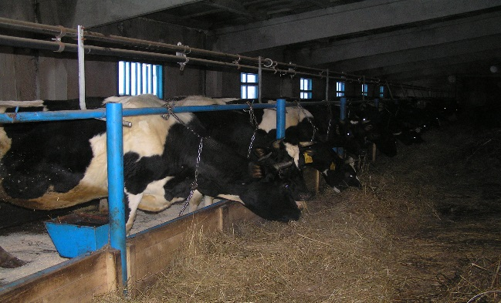
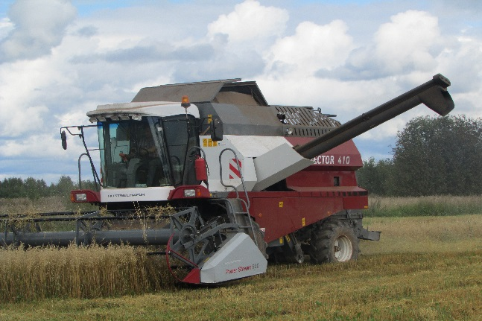
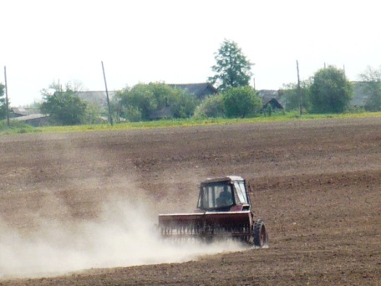
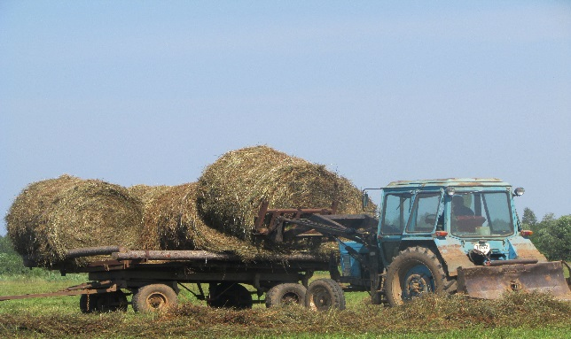
МП «Развитие агропромышленного комплекса Тоншаевского муниципального района Нижегородской области»
Утверждена:
Постановлением администрации Тоншаевского муниципального района
Нижегородской области от 21.07.2014 года № 115 «Об утверждении муниципальной программы «Развитие агропромышленного комплекса Тоншаевского муниципального района Нижегородской области».
Срок действия программы:
2015-2020 годы.
Муниципальный заказчик – координатор:
Управление сельского хозяйства Тоншаевского муниципального района Нижегородской области
Цель:
Развитие производственно-финансовой деятельности организаций агропромышленного комплекса, создание условий для устойчивого развития сельских территорий;обеспечение эффективности деятельности управления сельского хозяйства администрации Тоншаевского муниципального района Нижегородской области в сфере развития агропромышленного комплекса
Целевая группа программы:
Жители Тоншаевского муниципального района
Всего расходы
по муниципальной программе
на 2017 год
– 10,4 млн.рублей
Notes:
31

Slide 32
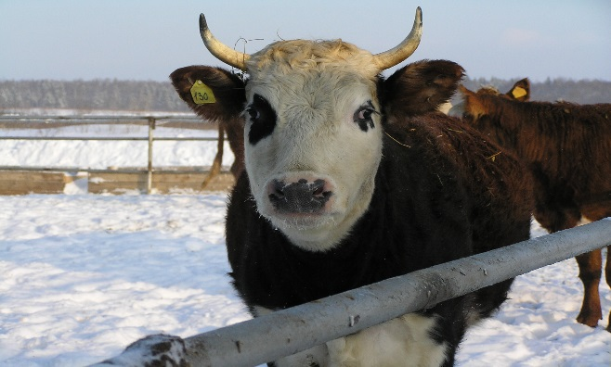
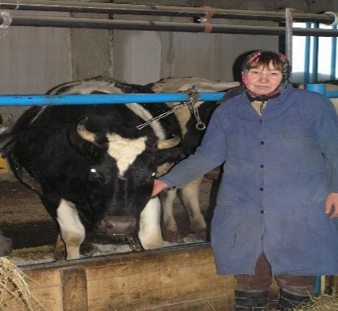
Подпрограммы муниципальной программы МП «Развитие агропромышленного комплекса Тоншаевского муниципального района Нижегородской области»
Млн.рублей
Подпрограммы |  | 2016 год | 2017 год | % к 2016 году
Развитие сельского хозяйства, пищевой и перерабатывающей промышленности Тоншаевского муниципального района Нижегородской области |  | 5,4 | 7 | 129,6
Устойчивое развитие сельских территорий Тоншаевского муниципального района Нижегородской области |  | 4,5 | 3,6 | 80
Обеспечение реализации муниципальной программы |  | 3,2 | 3,4 | 106,2
Notes:
32

Slide 33
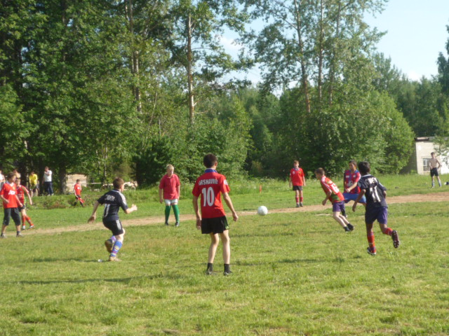
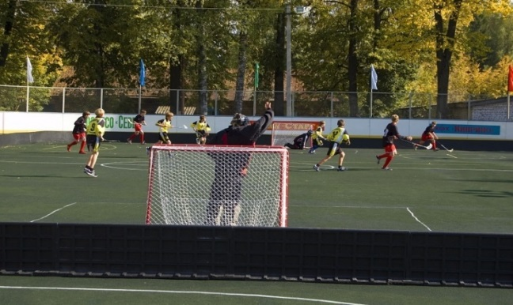
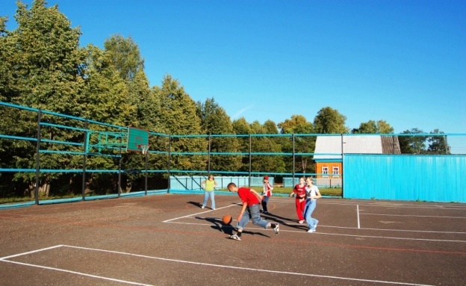
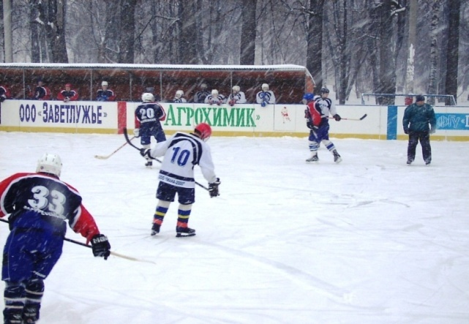
МП «Развитие физической культуры , спорта и молодежной политики в Тоншаевском муниципальном районе Нижегородской области»
Утверждена:
Постановлением администрации Тоншаевского муниципального района
Нижегородской области от 19.11.2014 года № 183 «Об утверждении муниципальной программы «Развитие физической культуры, спорта и молодежной политики в Тоншаевском муниципальном районе Нижегородской области».
Срок действия программы:
2015-2020 годы.
Муниципальный заказчик – координатор:
Отдел культуры Тоншаевского муниципального района Нижегородской области
Цель:
Создание условий, обеспечивающих возможность гражданам систематически заниматься физической культурой и спортом, создание условий для успешного выступления спортсменов городского округа на различных соревнованиях
Целевая группа программы:
Жители Тоншаевского муниципального района
Всего расходы
по муниципальной программе на 2017 год
– 3,7 млн.рублей
Notes:
33

Slide 34
Муниципальные внутренние заимствования в 2017 году
Обязательства | Объем заимствований на 1 января 2017 года | Объем привлечения 2017году | Объем погашения в 2017году | Планируемый объем заимствований на 1 января 2018 года
Обязательства, действующие на 1 января 2017 года
Объем заимствований, всего | 18000 | 0 | 6000 | 12000
В том числе:
1.Бюджетные ссуды и кредиты | 18000 | 0 | 6000 | 12000
2. Кредиты коммерческих банков, всего

Slide 35
Планируемый предельный объем муниципального долга и верхний предел муниципального долга на 1.01.2018г

Slide 36
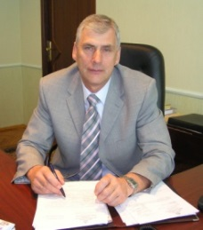
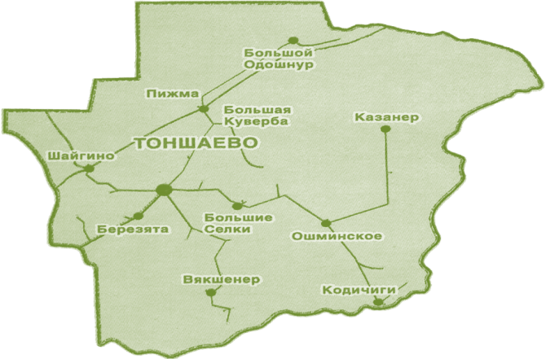
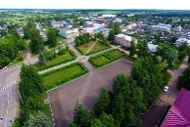
Руководители органов местного самоуправления
Анатолий Васильевич Коновалов
Глава местного самоуправления
Тоншаевского муниципального района
8 (83151) 2 16 58, 2 12 55
Антонина Викторовна Афанасьева
Глава администрации
Тоншаевского муниципального района
8 (83151) 2 16 58, 2 15 55

Slide 37
Открытые информационные ресурсы
1
Тоншаевский район
Тоншаевский район
Новости
Исполнительная власть
Контакты
tns.omsu-nnov.ru
Официальный сайт администрации Тоншаевского муниципального района http://www.tns.omsu-nnov.ru Адрес электронной почты Управления финансов: fo_tonsh@mts-nn.ru
Информационно-аналитические материалы по бюджету
http://tns.omsu-nnov.ru/?id=121999
Интернет портал государственных и муниципальных
услуг Нижегородской области http://gu.nnov.ru/
Официальный сайт Нижегородской области для размещения
информации О размещении государственных и муниципальных
заказов http://www.goszakaz.nnov.ru/index.html
Официальный сайт для размещения информации о государственных
и муниципальных учреждениях http://bus.gov.ru/public/home.html
Notes:
37

